Slide 1
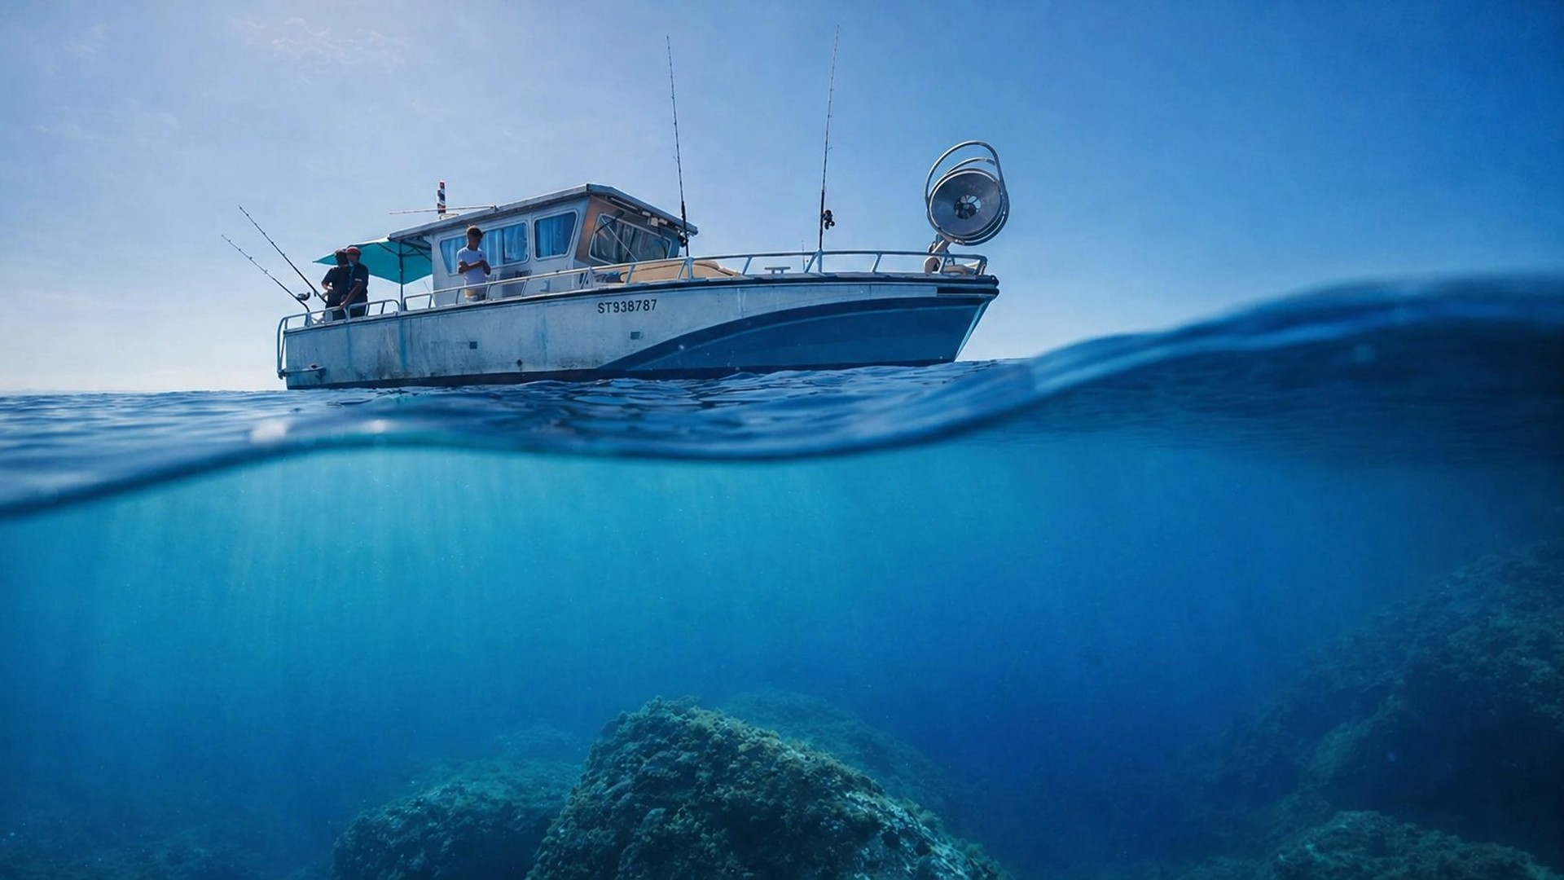


FONDS DE DOTATION MARE DURABILIS
Soutenir financièrement des projets d’intérêt général
Objet du fonds — réaliser ou soutenir, dans un but non lucratif et une finalité d’intérêt général, toute action à caractère environnemental, scientifique, social ou éducatif visant à accompagner la transition durable du secteur de la pêche en Méditerranée, notamment à travers la régénération de ses écosystèmes.
Présentation du fonds de dotation Mare Durabilis · Septembre 2026 · maredurabilis.org
Fondé par la société coopérative maritime des pêcheurs de Sète Môle (OP SATHOAN) suite à une concertation avec l’institut français de recherche pour l’exploitation de la mer (IFREMER) · Sète

Slide 2
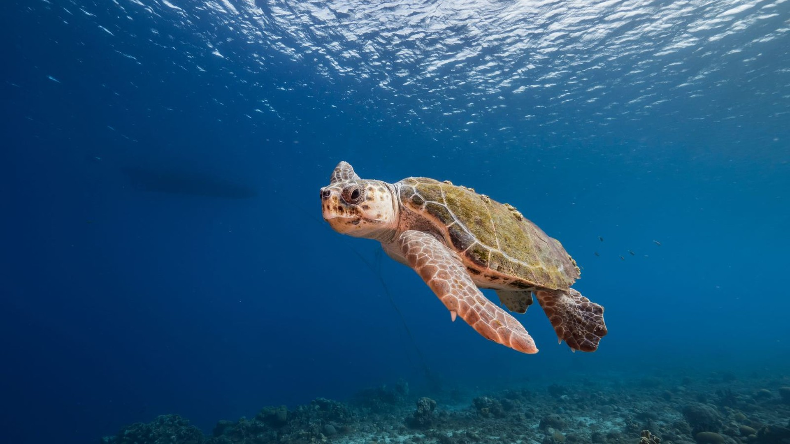
PREMIÈRE PARTIE
Le projet
Un fonds dédié pour accélérer les projets au service d’une mer vivante : une priorité pour la filière
2

Slide 3
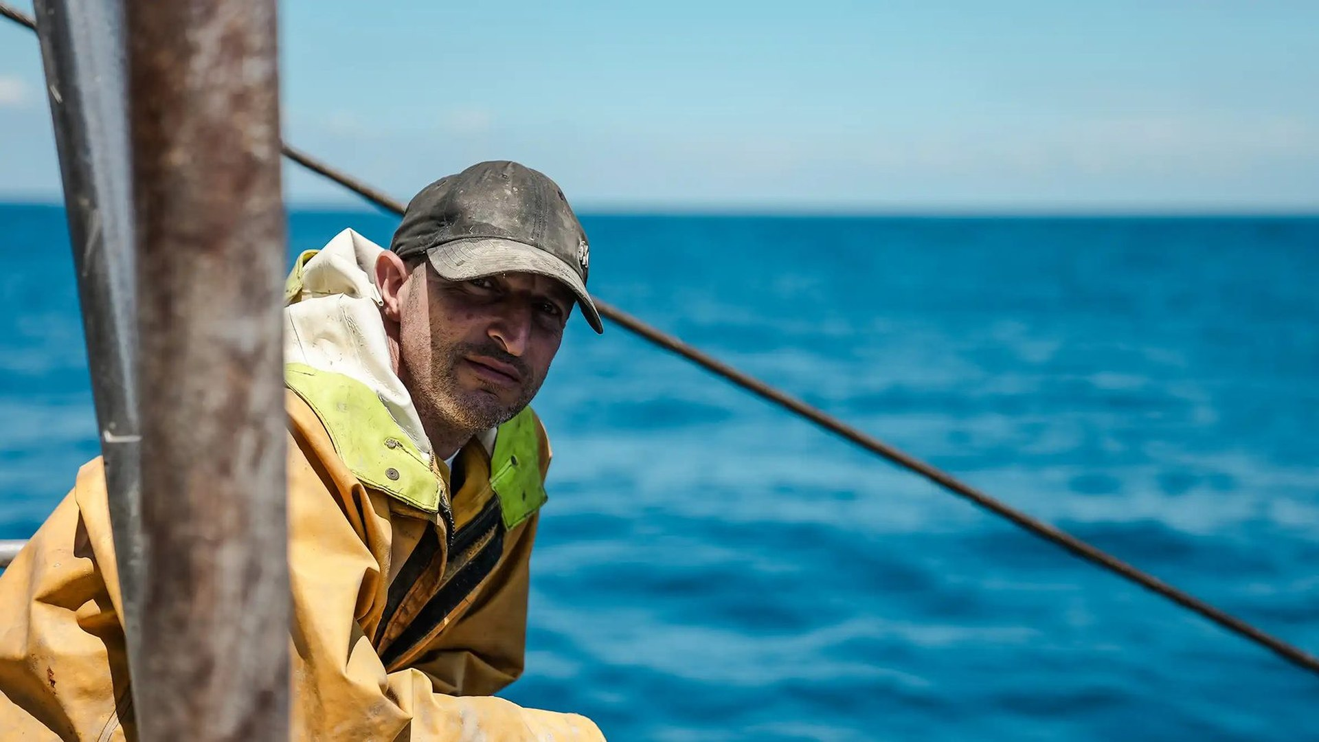
LA MÉDITERRANÉE FRANÇAISE
Les spécificités de la filière méditerranéenne
01
Petits métiers
Une flotte majoritairement artisanale et côtière, économiquement fragile.
02
Populations marines à régénérer
Nécessité de renforcer le suivi scientifique des écosystèmes et des populations marines pour mieux guider l’action et permettre le retour d’une Méditerranée vivante, riche et abondante.
03
Un espace partagé et restreint
Cohabitation forte avec les autres usagers ; une ressource partagée avec des États riverains aux capacités de gestion hétérogènes.
04
Réchauffement climatique
La Méditerranée se réchauffe plus vite que la moyenne mondiale, avec des conséquences majeures pour la vie marine : multiplication des vagues de chaleur marines, déplacement des espèces, perte de biodiversité et fragilisation des écosystèmes.
3

Slide 4
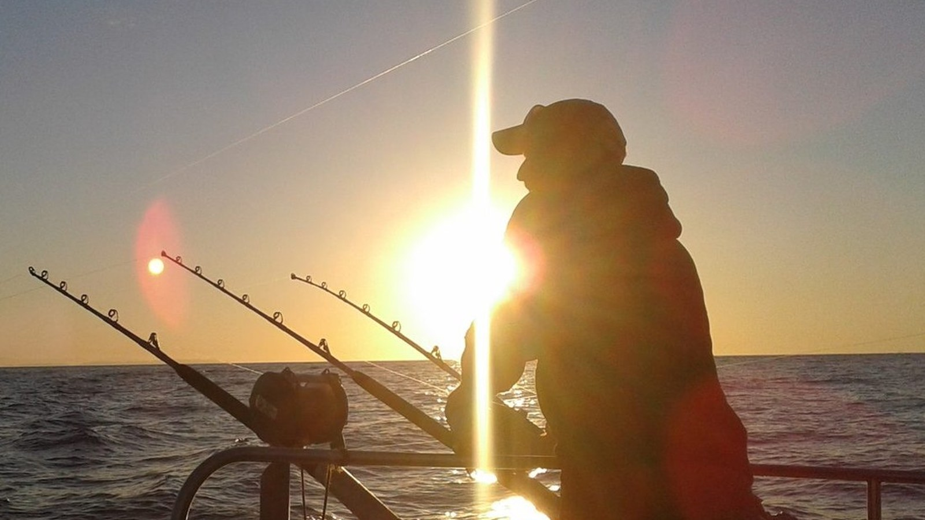
















POURQUOI UN FONDS DE DOTATION
Un outil d’intérêt général pour agir autrement
01
CRÉÉ PAR LA FILIÈRE, AVEC SES PARTENAIRES
Reprendre l’initiative
PRODUCTEURS
SATHOAN, chef de file
Sortir de la posture défensive et proposer un avenir désirable pour la pêche et pour la Méditerranée. Les pêcheurs animent la conversation sur la santé du milieu au lieu de la subir.
COMITÉ RÉGIONAL
DES PÊCHES ET DES ÉLEVAGES MARINS
02
RECHERCHE
ET EXPERTISE
Sortir de la dépendance aux aides publiques
Les aides publiques ont des critères stricts et des délais longs, et ne répondent pas aux besoins les plus critiques de la filière. Le fonds permet d’y répondre sans dépendre d’un appel à projets ou de décision politique.
FINANCEMENT
PRIVÉ
FINANCEMENT ET ACCOMPAGNEMENT
PUBLIC
03
Un laboratoire d’expérimentation
CONSEIL
Faire émerger et accélérer la mise en œuvre de projets innovants, tout en expérimentant de nouveaux modèles économiques et organisationnels.
ENVIRONNEMENT
4

Slide 5
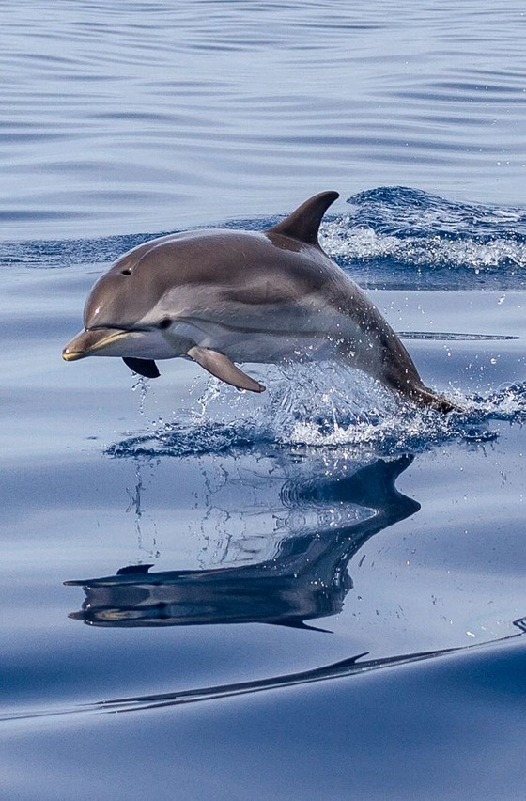
NOS OBJECTIFS
Les objectifs de Mare Durabilis
01
Restaurer durablement les écosystèmes marins méditerranéens
02
Sécuriser l’avenir économique des entreprises de pêche
03
Accompagner la transition énergétique et technique des flottes en favorisant une culture d’innovation
04
Produire et valoriser de la connaissance environnementale en mer
05
Reconstruire l’image publique et la légitimité sociétale de la pêche
5

Slide 6
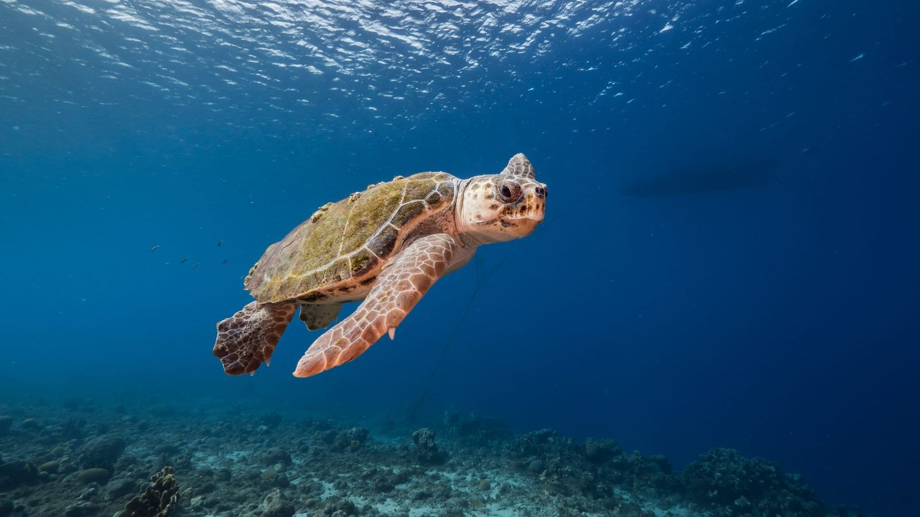
NOS PROGRAMMES D’ACTION
Quatre programmes : 3,72 M€ visés sur 2026-2029
Les projets sont sélectionnés par le conseil d’administration sur avis de comités consultatifs (comités des pêcheurs, scientifique, partenaires économiques et institutionnels).
P1
P2
P3
P4
Connaître et suivre les milieux marins
Restaurer les écosystèmes
Prévenir et réduire les pollutions en milieu marin
Moderniser la filière (navires et engins de pêche)
Contribuer à compléter la connaissance nécessaire pour comprendre les évolutions observées et orienter l’action.
Expérimenter et déployer des solutions de restauration écologique favorisant la régénération des écosystèmes et le renouvellement des ressources halieutiques.
Mobiliser les compétences et les moyens de la filière pêche pour contribuer à la prévention et à la réduction des pollutions affectant les milieux marins, tout en développant des activités rémunérées complémentaires pour les pêcheurs.
Accompagner le développement, l’expérimentation et le déploiement de navires et de matériels de pêche innovants répondant aux besoins économiques des professionnels et aux enjeux environnementaux de la pêche méditerranéenne.
450 000 €
800 000 €
172 000 €
2 294 550 €
12 % des programmes
21 % des programmes
5 % des programmes
62 % des programmes
Engagements visés 2026-2029. Les montants ne sont pas arrêtés, aucun devis signé à ce stade. L’enveloppe de référence des programmes atteint 3,92 M€ en incluant les tranches 2030-2031 du projet de palangre connectée. Sous réserve de validation par le CA.
6

Slide 7
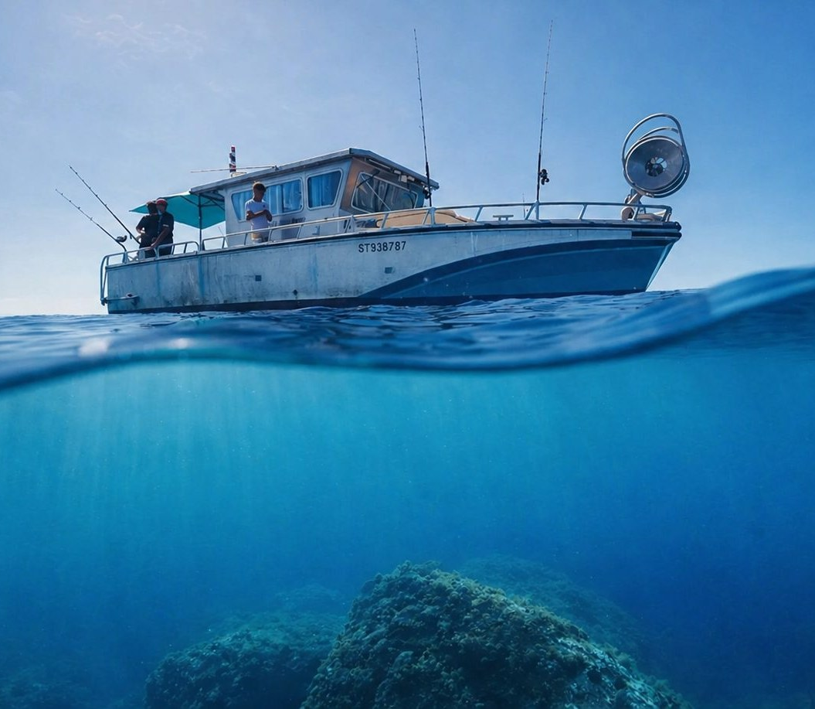
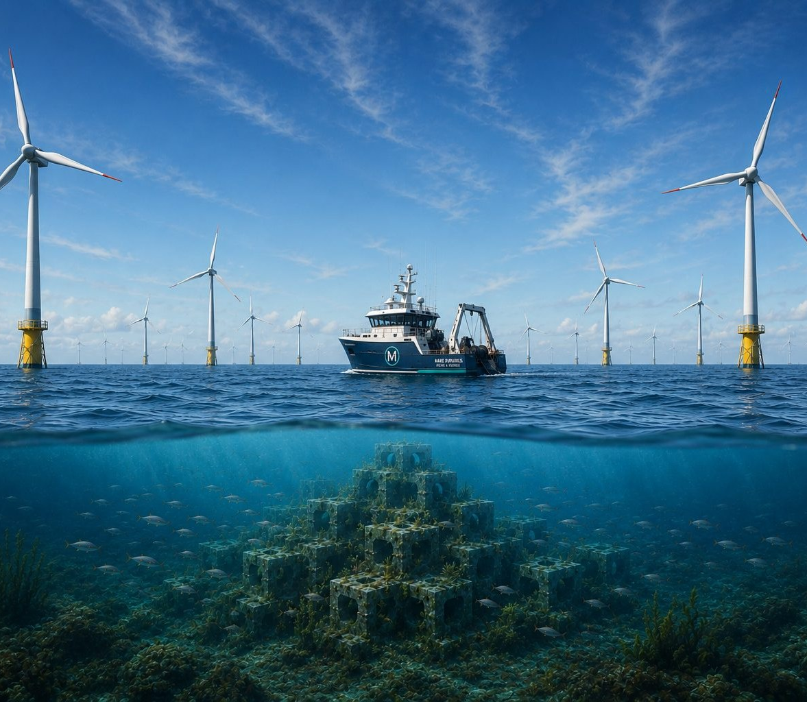
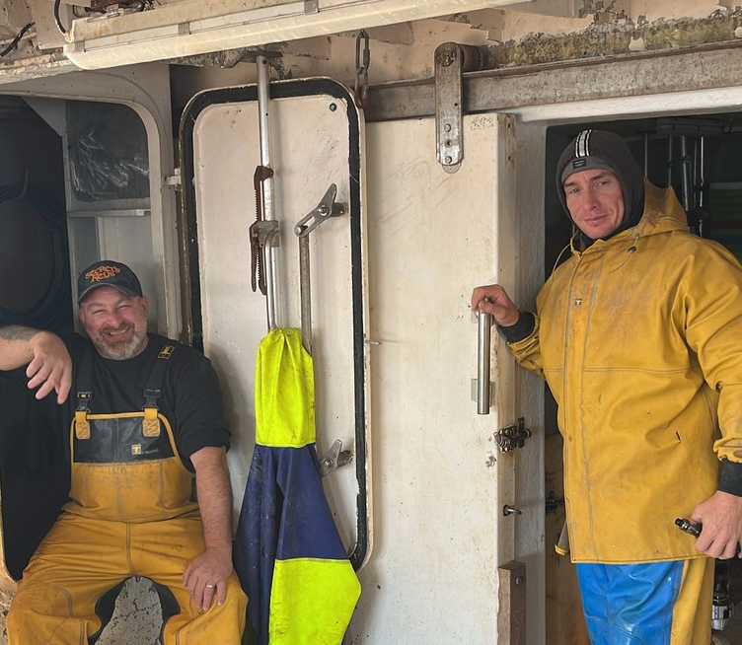
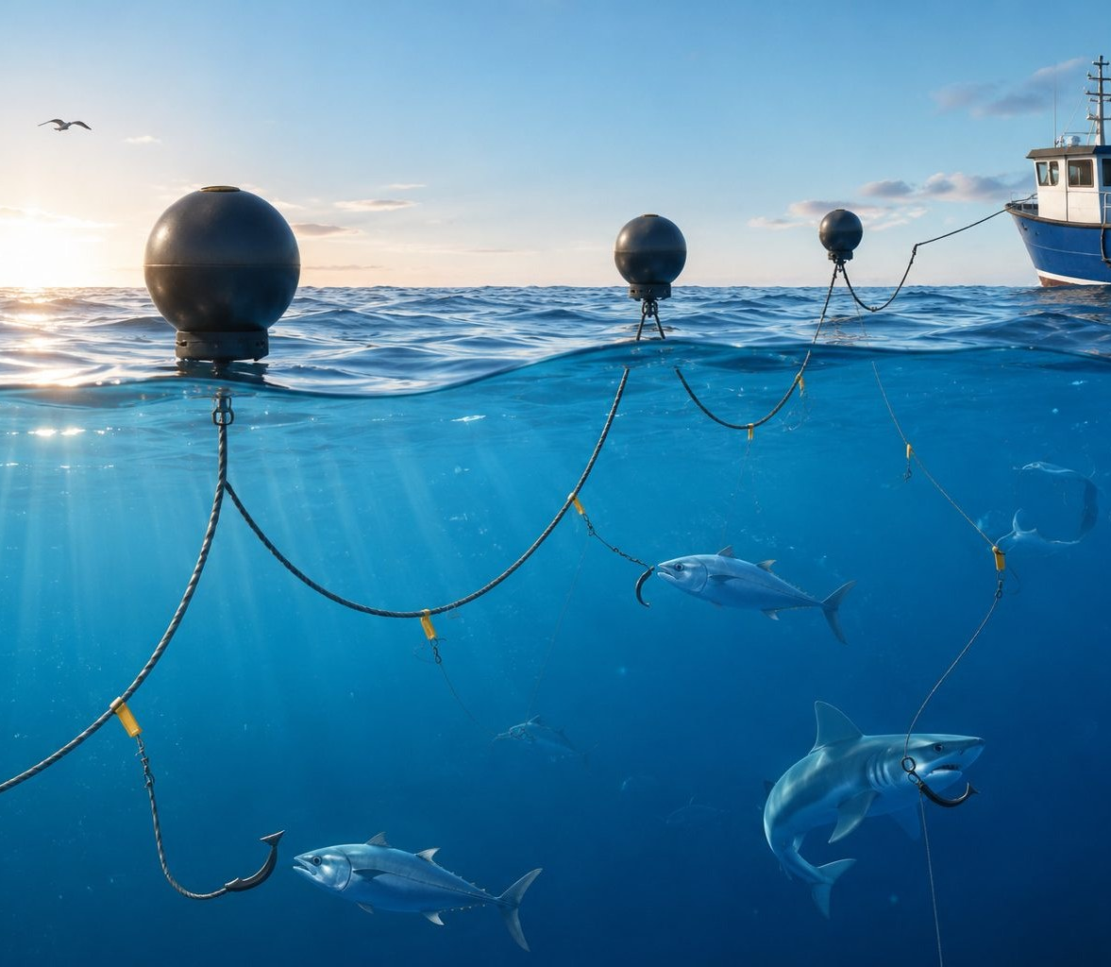
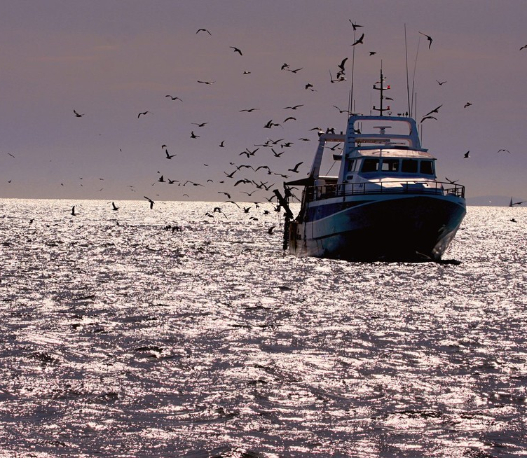
NOS PROJETS
Cinq projets phares de Mare Durabilis
P1 · 3 × 150 000 €
P2 · 800 000 €
P3 · 4 × 43 000 €
P4 · 224 550 € sur trois ans
P4 · 2 070 000 €
Étude de l’impact des pollutions chimiques sur les écosystèmes marins.
Faire des parcs éoliens des refuges pour la biodiversité
Collecter et suivre les déchets plastiques remontés par les chalutiers
Palangre connectée
Conception et construction d’un chalutier bas carbone
Etude scientifique sur des pollutions d’origines terrestre et marine sur les écosystèmes côtiers et pélagiques commandée en propre par Mare Durabilis. 2027-2029.
Faire des futurs parcs éoliens flottants de Méditerranée de véritables espaces de régénération écologique et de coactivité maritime, en s’appuyant sur des structures écoconçues, bio-inspirées et bas carbone, capables de renforcer la biodiversité tout en favorisant le maintien et la pérennité des activités de pêche.
Rémunération de la flotte pour le tri du plastique à bord et son traçage via une application, de la collecte en mer jusqu’au recyclage.
Un engin de pêche intelligent et sélectif permettant d’identifier les espèces capturées sur les hameçons afin de libérer rapidement les espèces sensibles ou protégées.
Étude confiée à un architecte naval (70 000 €, 2026) pour concevoir une tête de série reproductible ; construction du démonstrateur en 2028 (2 000 000 €).
Devis non signé – montant indicatif et susceptible d’évolution – T1 2027.
Correspond à un versement de 1 000 € pour chaque chalutier. – T4 2026.
Co-financement Ifremer (50 %),
WWF et Mare Durabilis en discussion pour compléter – T1 2027.
Devis en cours de définition par le cabinet MAURIC, part de fonds propres du projet – T4 2026.
Création start-up T3 2027.
7
Montants prévisionnels au titre du fonds sur la période 2026-2029. Sous réserve de validation par le CA. Illustrations de la palangre connectée et de Fishwind – vues d’artiste.

Slide 8

CE QUE LE DON PRODUIT
Cinq catégories de bénéfices, trois lectures
Les bénéfices que Mare Durabilis vise à apporter :
FINANCIERS
POUR LA FILIÈRE
POUR LE MILIEU
Immédiat
Rémunération de missions sur la plateforme Mare Services détenue par le fonds de dotation
Reconnaissance et visibilité du métier
Une pression retirée du milieu dès l’exercice
Différé
Droits valorisables : brevets, licences, données
Un capital de crédibilité et d’expertise structuré
Le milieu répond : les premiers résultats apparaissent
Structurel
De nouvelles chaînes de valeur, revenus réinvestis
La filière, partie prenante reconnue par les institutions
Contribution aux trajectoires écologiques de la façade
Préventif
Coûts et dommages évités
Un métier attractif, des équipages renouvelés
Dégradation prévenue, résilience renforcée
Réparateur
Le droit de la réparation mobilisé
Une réputation et des relations rétablies
Rétablissement écologique établi par la mesure
Une même action produit les trois bénéfices : ils décrivent le même fait sous trois angles.
8

Slide 9
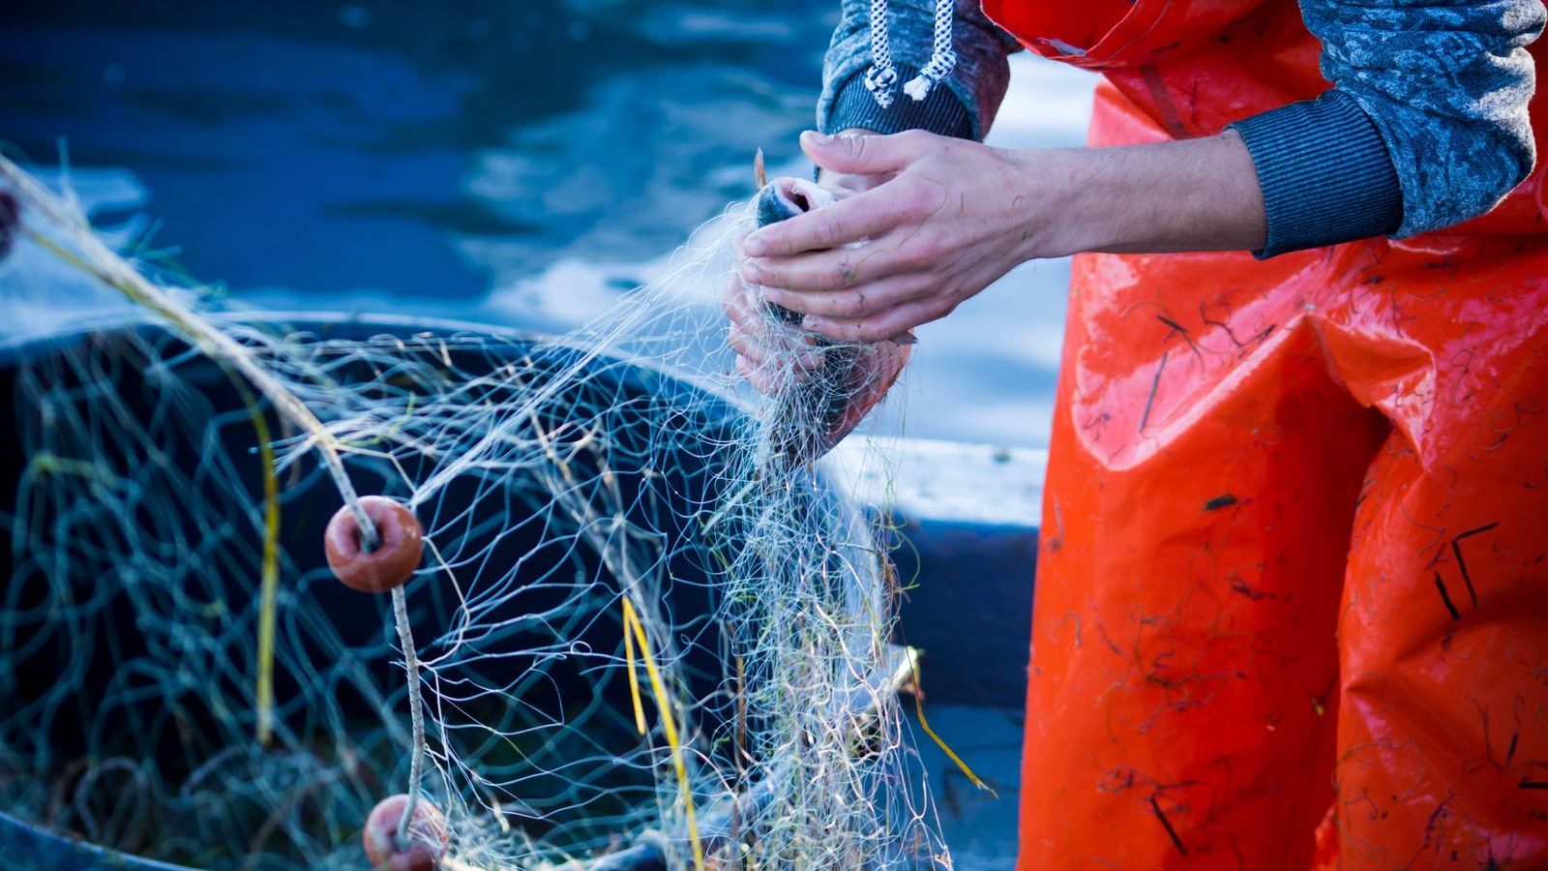
DEUXIÈME PARTIE
Mécénat
Les montants recherchés, l’emploi des fonds et le régime fiscal du don.
9

Slide 10
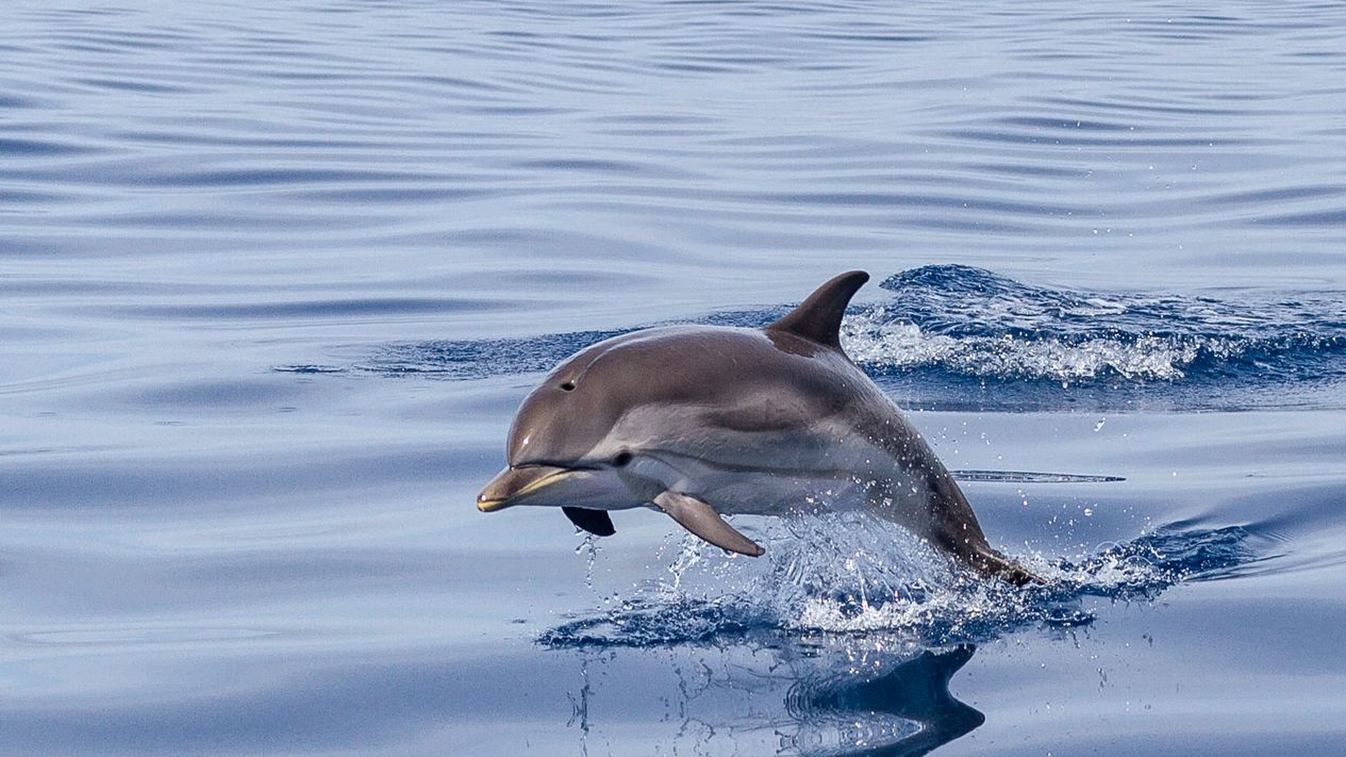
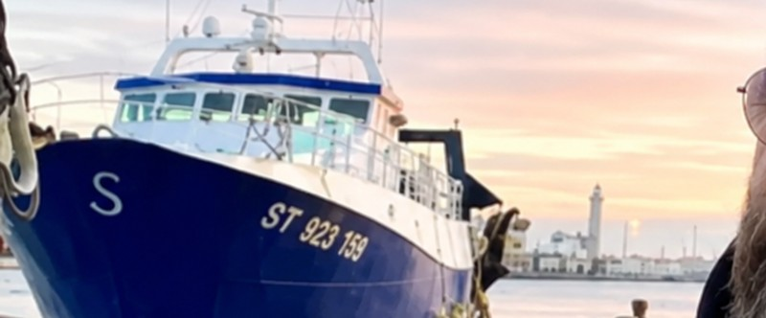
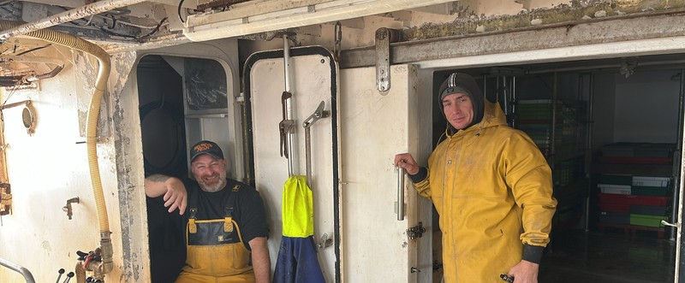

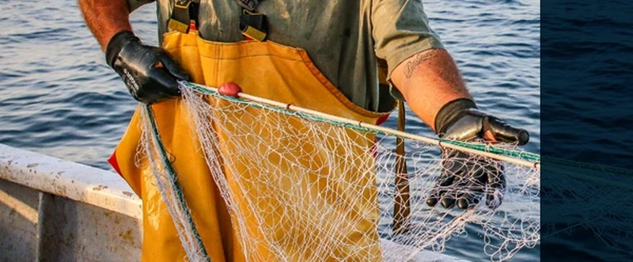
MONTANT RECHERCHÉ · PREMIÈRE LEVÉE · T4 2026
Ouvrir le fonds.
43 %
26 %
165 000 €
70 000 €
43 000 €
Étude de conception du chalutier bas carbone
Plastique remonté par les chalutiers — première tranche
Des entreprises et des particuliers.
20 000 € par entreprise — 12 000 € de réduction d’impôt ; 1 000 € par particulier — 660 €.
20 %
11 %
Un don de 20 000 € = 12 % de la levée
33 356 €
18 363 €
Fonctionnement de l’écosystème 2026-2027
Moyens communs 2026-2027 — plateforme, matériel, part non publique de l’association
0 €
164 719 € — le fonds est opérationnel
20 000 € — un mécène
Encaissée au T4 2026, avant les premiers engagements. Les levées 2 et 3 — 3,79 M€ — suivent en 2027 et 2028, une fois le socle constitué.
10

Slide 11
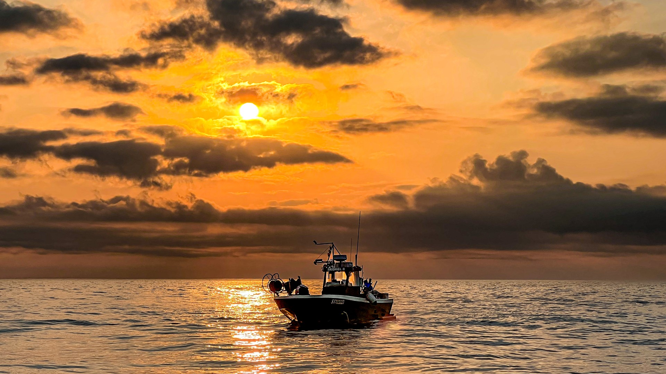
LES MÉCÈNES RECHERCHÉS EN 2026
Un socle de PME et de particuliers
PHASE 1 · AMORÇAGE · T4 2026 · 164 719 €
PHASE 2 · 2027-2028
PME régionales
3,8 M€
Changer d’échelle
levées 2 et 3, sur un fonds déjà actif
Particuliers
Par l’intermédiaire des prescripteurs et de leur clientèle :
Cabinets d’audit — une ouverture à leur portefeuille de dirigeants, ouverture réseau
1
2
3
→
Fondations
Micro-dons
Crowdfunding
Experts-comptables — une présentation du fonds à leurs clients, entreprises et particuliers
de grands groupes
arrondi en caisse
campagnes en ligne
→
Fondation CMA CGM, par ex.
supermarchés de la région
Sites internet dédiés
Conseils en gestion de patrimoine — une introduction auprès de leurs clients, chefs d’entreprise et particuliers
→
Premiers résultats et mécènes de référence en main, le dossier devient crédible pour une fondation ou une enseigne.
Générosité du public (micro-dons, financement participatif) sous réserve de la déclaration préfectorale d’appel à la générosité publique.
11

Slide 12
L’EMPLOI DES FONDS · TRANCHE 2026-2029
94 € sur 100 vont aux programmes
Emplois du fonds 2026-2029 : 3 958 688 €, lus en cumul sur la période.
93,9 %
Programmes d’action
3 716 550 €
2,2 %
Moyens communs
86 053 €
94 €
sur 100
aux programmes
3,9 %
Frais de fonctionnement
156 085 €
Pourquoi une part de fonctionnement aussi faible — l’animation de l’écosystème et le poste de chef de projet sont portés par l’association Mare Durabilis, dont le FEAMPA finance 80 % des dépenses éligibles (taux demandé). Le fonds ne supporte que la quote-part du temps consacré à son fonctionnement, la part non publique de l’association et ses frais propres : commissaire aux comptes, expertise comptable, conseil juridique.
Dotation non consomptible : 45 000 €, capital de fondateurs placé et jamais dépensé. La ressource des programmes vient des dons affectés.
Budget pluriannuel 2026-2029, mise à jour de fin septembre 2026, soumis au vote annuel du conseil d’administration. Estimations à ce stade, l’association étant en cours de construction ; budgets établis sur la base des principaux postes de dépenses de la SATHOAN, à affiner selon les devis à venir.
12

Slide 13
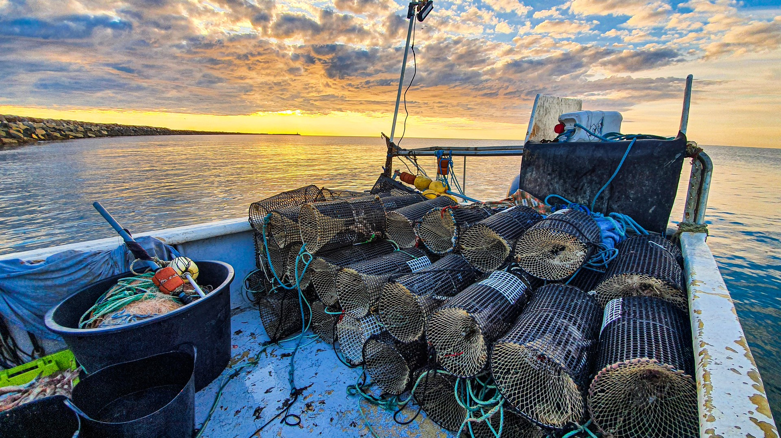
CONCRÈTEMENT, POUR CELUI QUI DONNE
Deux voies, un même mécanisme
Le don n’est pas une charge déductible : il ouvre droit à une réduction imputée sur l’impôt dû.
ENTREPRISE · ARTICLE 238 BIS DU CGI
PARTICULIER · ARTICLE 200 DU CGI
60 %
66 %
du montant versé
du montant versé
1
Au versement
1
Au versement
Le don est enregistré en charge. Le fonds émet le reçu fiscal dans le mois.
Le don est versé au fonds, qui adresse le reçu fiscal. Aucune autre formalité.
2
À la clôture
2
À la déclaration
La charge est réintégrée au résultat fiscal : le don n’est pas déductible. En contrepartie, la réduction est acquise.
Le montant est porté case 7UF de la déclaration de revenus ; la réduction est calculée sur ce montant.
3
Au paiement de l’IS
3
Au règlement de l’impôt
Elle s’impute sur l’IS de l’exercice ; l’excédent est reportable sur cinq exercices.
Elle vient en diminution de l’impôt dû, sans pouvoir l’excéder.
Don versé au fonds
Réduction d’impôt
Effort réel
Don versé au fonds
Réduction d’impôt
Effort réel
10 000 €
6 000 €
4 000 €
1 000 €
660 €
340 €
Plafonds — entreprise : 20 000 € ou 5 ‰ du chiffre d’affaires HT, le plus élevé ; taux ramené à 40 % au-delà de 2 M€ par exercice. Particulier : 20 % du revenu imposable ; excédent reportable cinq ans. Contreparties admises dans la limite de 25 % du don.
13

Slide 14

DONNER EN TANT QU’ENTREPRISE — ARTICLE 238 BIS DU CGI
Le mécénat d’entreprise, cinq modalités
Modalité | Objet | Valorisation du don | Réduction d’impôt | Formalités
Numéraire | Virement, chèque | Montant versé | 60 % du don, imputée sur l’IS ou l’IR de l’exercice ; don réintégré au résultat fiscal | Reçu fiscal ; déclaration 2069-RCI
En nature | Biens en stock, immobilisations, titres | Coût de revient pour les stocks ; valeur nette comptable pour les immobilisations | 60 % de la valeur retenue | Convention ; attestation de valorisation
Compétences | Mise à disposition de salariés | Coût de revient — salaires et charges — dans la limite de trois fois le plafond annuel de la sécurité sociale par salarié | 60 % du coût de revient | Convention de mise à disposition ; relevé du temps
Affecté | Don fléché sur un programme ou un projet | Montant versé | 60 % | Convention précisant l’affectation ; compte rendu d’emploi
Récurrent | Engagement pluriannuel | Chaque versement au taux de l’exercice | 60 % par exercice | Convention pluriannuelle ; reçu fiscal annuel
Plafond — 20 000 € ou 5 ‰ du chiffre d’affaires hors taxes, le plus élevé ; excédent reportable sur les cinq exercices suivants.
Taux — 60 % ; 40 % pour la fraction des dons supérieure à 2 M€ par exercice.
Contreparties — Admises tant qu’elles restent en disproportion marquée avec le don — tolérance de 25 % : mention du nom, invitations, embarquements.
Art. 238 bis CGI. Reçu fiscal obligatoire pour les entreprises depuis 2022 (art. 238 bis, 5 bis). Le mécénat d’entreprise est la ressource principale du plan de financement 2026-2029.
14

Slide 15

DONNER EN TANT QUE PARTICULIER — ARTICLE 200 DU CGI
Le don des particuliers : sept modes de libéralité
Mode | Acte | Effet | Assiette | Régime fiscal du donateur | Régime du fonds
Don manuel | Virement, chèque, prélèvement | Immédiat | Numéraire | Réduction d’IR de 66 % du don, dans la limite de 20 % du revenu imposable ; excédent reportable sur cinq ans | Reçu fiscal (Cerfa 11580) émis par le fonds
Don en nature | Convention de don recommandée | Immédiat | Titres, matériel, œuvres | Réduction d’IR de 66 % de la valeur vénale du bien au jour du don, même limite de 20 % | Exonération de droits de mutation à titre gratuit — art. 795-14° CGI
Donation notariée | Acte authentique | Immédiat | Numéraire, titres, immobilier | Réduction d’IR de 66 %, même limite ; imputation sur la quotité disponible | Exonération de droits de mutation à titre gratuit — art. 795-14°
Legs | Testament olographe ou authentique | Au décès | Tous biens — legs universel, à titre universel ou particulier | Réserve héréditaire à respecter ; aucun impôt pour le testateur | Exonération totale de droits de succession (art. 795-14°) : 100 % du legs va au fonds
Assurance-vie | Clause bénéficiaire désignant le fonds | Au décès | Capital décès | Transmission hors succession | Exonération du prélèvement de l’art. 990 I et des droits de l’art. 757 B, par renvoi à l’art. 795
Donation temporaire d’usufruit * | Acte authentique, trois ans minimum | Pendant la durée | Bien productif de revenus — immeuble, portefeuille | Bien sorti de l’assiette IFI ; revenus non imposés chez le donateur pendant la durée ; pas de réduction d’IR | Le fonds perçoit les fruits du bien
Renonciation à des revenus * | Convention écrite | Immédiat | Loyers, dividendes, droits d’auteur | Revenu déclaré par le donateur, qui bénéficie de la réduction d’IR de 66 % sur le montant abandonné | Le fonds encaisse le revenu
Non applicable au fonds de dotation : la réduction d’IFI de 75 % (art. 978 CGI), réservée aux fondations reconnues d’utilité publique et aux organismes limitativement listés.
Fonds de dotation d’intérêt général au sens des art. 200-1-b et 238 bis-1-a du CGI. Reçu fiscal émis pour chaque libéralité.
15

Slide 16
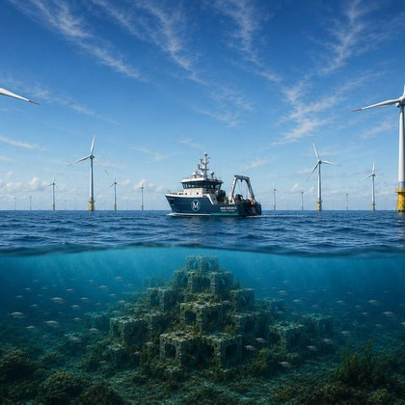
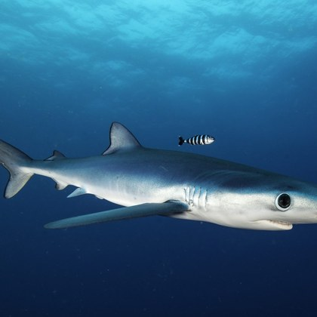

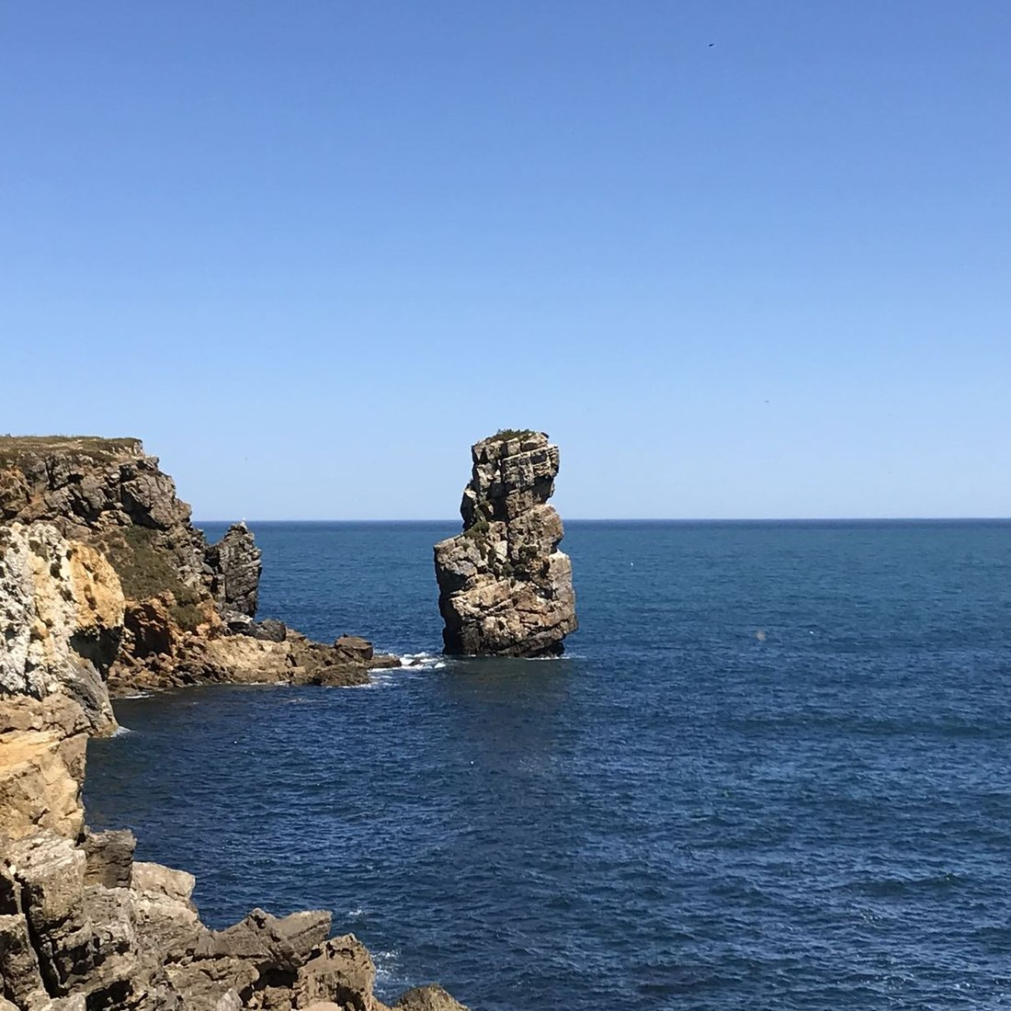
POURQUOI NOUS SOUTENIR
Quatre raisons de s’engager
Donner du sens à son soutien tout en créant de la valeur pour son entreprise et son territoire.
01
02
Contribuer à la réussite d’un projet
Alimenter votre stratégie RSE
Votre don finance un programme identifié — chalutier bas carbone, collecte du plastique, connaissance des milieux — dont vous suivez les résultats.
Un rapport annuel par programme, avec des indicateurs financiers, extra-financiers et écologiques mobilisables dans votre reporting.
03
04
Bénéficier d’un avantage fiscal
Soutenir votre écosystème d’activité
60 % du montant versé pour une entreprise, 66 % pour un particulier, imputés sur l’impôt dû. Un reçu fiscal est émis pour chaque don.
Pour une entreprise régionale, s’engager pour la Méditerranée, c’est contribuer à préserver un écosystème essentiel à l’avenir de son territoire.
16

Slide 17
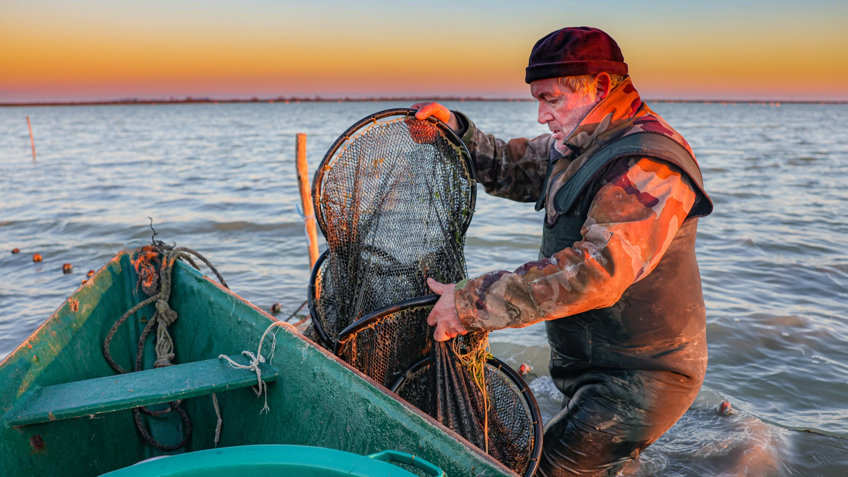
TROISIÈME PARTIE
Notre gouvernance
Le comité de pilotage, le conseil d’administration, l’équipe.
17

Slide 18
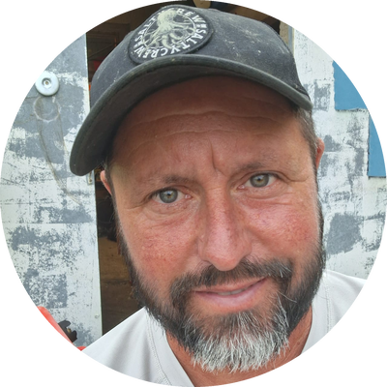
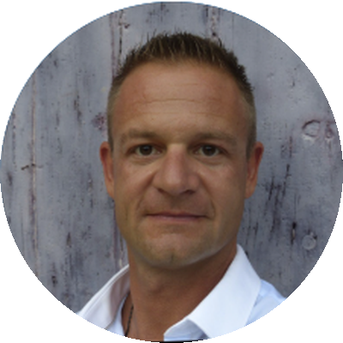

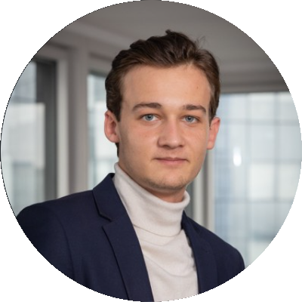
NOTRE GOUVERNANCE · CONSEIL D’ADMINISTRATION · 2026-2027
Un conseil resserré pour démarrer, élargi ensuite
PHASE 1 · LES DOUZE PREMIERS MOIS · TROIS ADMINISTRATEURS
PHASE 2
12 membres
Élargissement aux collèges de parties prenantes : pêcheurs, scientifiques, partenaires économiques et institutionnels.
Jean-Baptiste Gaubert
Bertrand Wendling
Ifremer, représenté par Maria Ruyssen
TROIS COMITÉS CONSULTATIFS
Président
Trésorier
Secrétaire
Comité des pêcheurs
Comité scientifique
Comité des partenaires économiques
et institutionnels
En phase 2, chaque comité élira en son sein trois membres appelés à siéger au conseil d’administration
Patron pêcheur, vice-président du CRPMEM Occitanie
Directeur général de la SATHOAN, vice-président du conseil consultatif européen des pêches
Directrice de la station Ifremer de Sète
Un pêcheur, la structure fondatrice, l’Ifremer en tant que personne morale : représentatif du futur CA élargi à douze membres.
Clément Chardon
Chef de projet — Coordination de l’écosystème, concertation avec les partenaires, définition et déploiement des programmes, identification, mise en œuvre et financement des projets. Poste salarié envisagé au sein de l’association Mare Durabilis, avec mise à disposition du fonds à hauteur de la quote-part de temps consacrée à son fonctionnement.
18

Slide 19



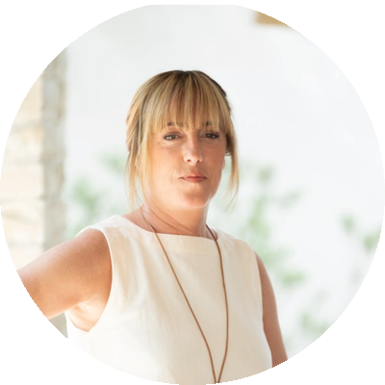

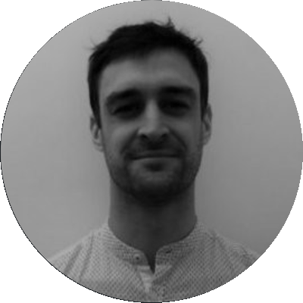
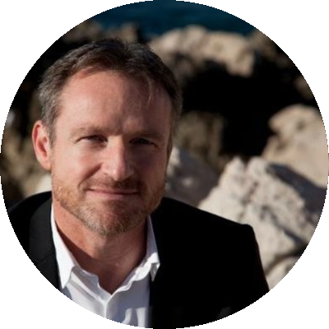
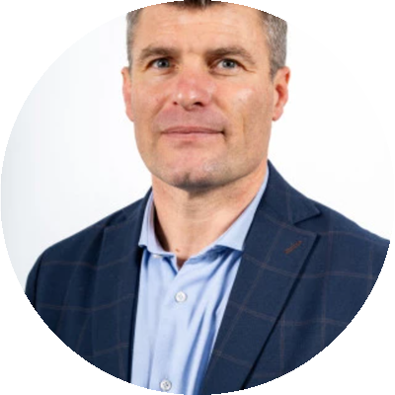
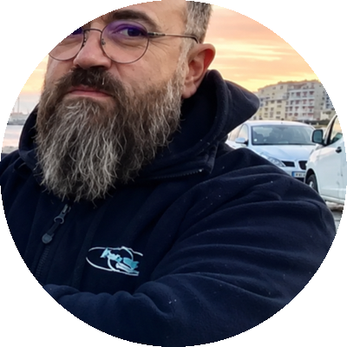

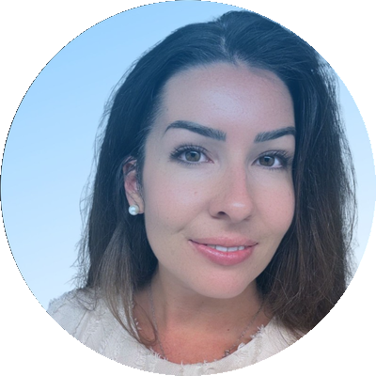
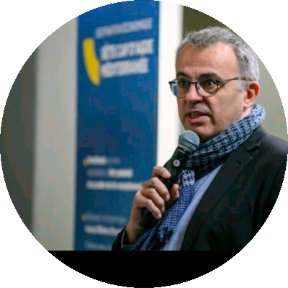
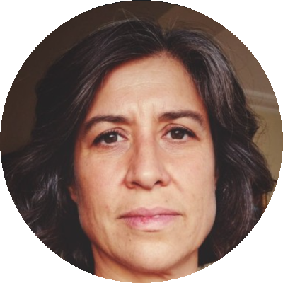
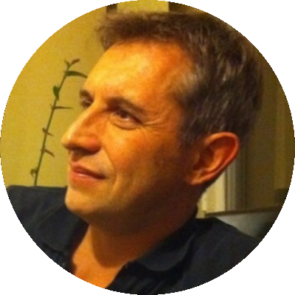
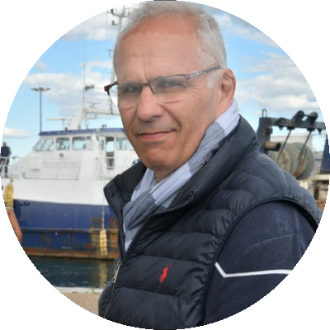
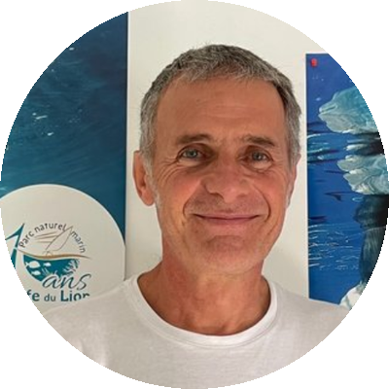
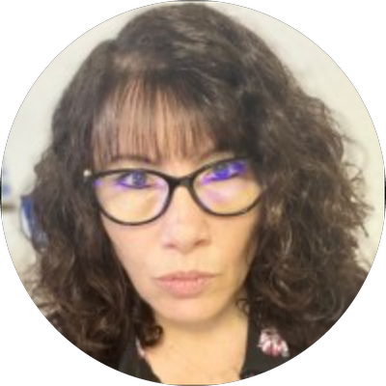
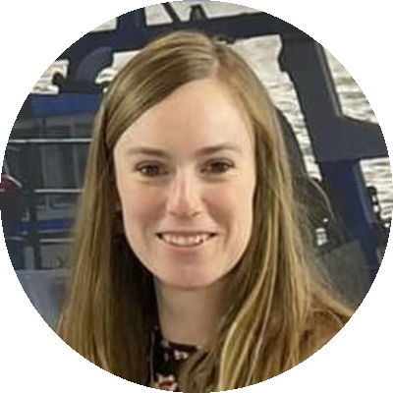
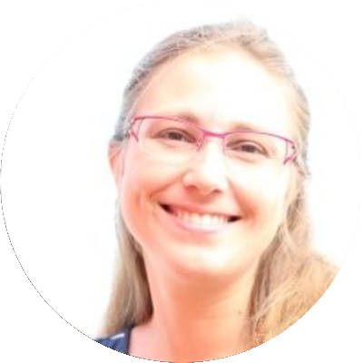
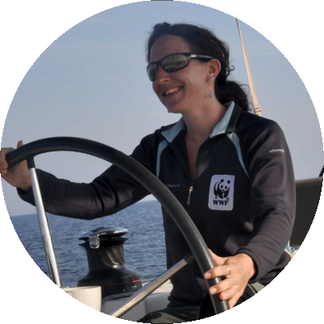
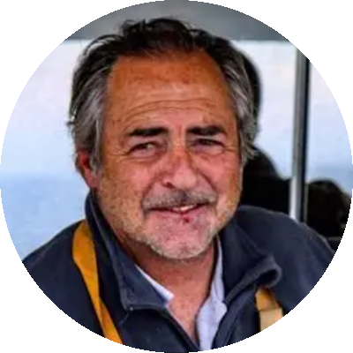
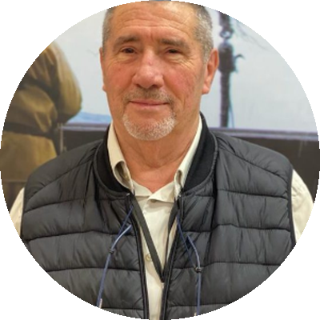
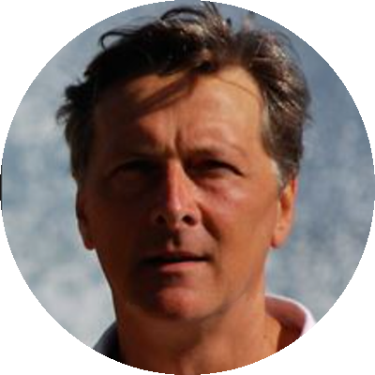
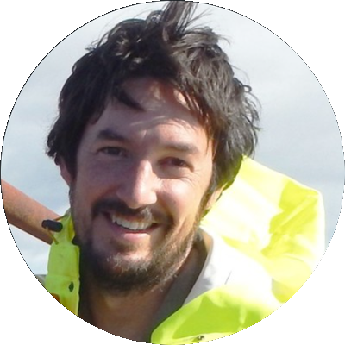
NOTRE COMITÉ DE PILOTAGE · 2023-2026
Quinze structures ont nourri la réflexion
Liste indicative et non exhaustive, présentée sans ordre protocolaire : l’ensemble des personnes ayant contribué, à un moment ou à un autre, à la réflexion ayant conduit à la création du fonds. Concertation menée dans le cadre d’un projet financé par le Fonds européen pour les affaires maritimes, la pêche et l’aquaculture (FEAMPA), 2023-2026.
ILS ONT PRIS PART À LA RÉFLEXION
Bertrand Wendling — SATHOAN, directeur général
Isabelle Munier-Espeisse — Banque Populaire du Sud, directrice de région
Maria Ruyssen — Ifremer, directrice de la station de Sète
Antoine Balazuc — Cépralmar
Vice-président du conseil consultatif européen des pêches
Mathieu Colleter — INP Toulouse, professeur-chercheur
Stéphane Couchoux — Fidal, avocat associé
Président de la commission environnement et usages maritimes du comité régional des pêches
Jean-Baptiste Gaubert — CRPMEM Occitanie, vice-président
Christophe Manas — Région Occitanie — Conseiller régional d’Occitanie, Président de la Commission Méditerranée.
CD
Christian Davy — Fidal, avocat
Vincent Scotto — SATHOAN, président
Didier Moreau — Equalogy
Nolwenn Cosnard — SATHOAN, chargée de missions
Patron pêcheur · président du fonds Mare Durabilis
MB
Marc Barral — Région OccitanieDirecteur de la Mer par intérim, Région Occitanie / Pyrénées-Méditerranée.
Emmanuel Bassinet — CRPMEM Occitanie, secrétaire général
Caroline Mangalo — Equalogy
Clément Chardon — SATHOAN, chef de projet Mare Durabilis
LR
Laura Ramade — Région Occitanie
Marc Marcellier — Equalogy
Bernard Perez — CRPMEM Occitanie, président
CQ
Christian Quidet — Région Occitanie
Hervé Magnin — Office français de la biodiversité — Directeur du parc naturel marin du golfe du Lion
Christine Segorb — SATHOAN, adjointe au directeur général
Perrine Cuvillier — OP du Sud, secretaire générale
Adélaïde Jannot — DIRM Méditerranée
JD
Jean-Luc Desforges — DIRM Méditerranée
Théa Jacob — WWF France
Bruno Liguori — Crédit Maritime Méditerranée, president — Ancien patron pêcheur
Guy Mirete — OP du Sud, président
Laurent Debas — Planète Mer
Jean-François Holley — Cépralmar, directeur
19

Slide 20
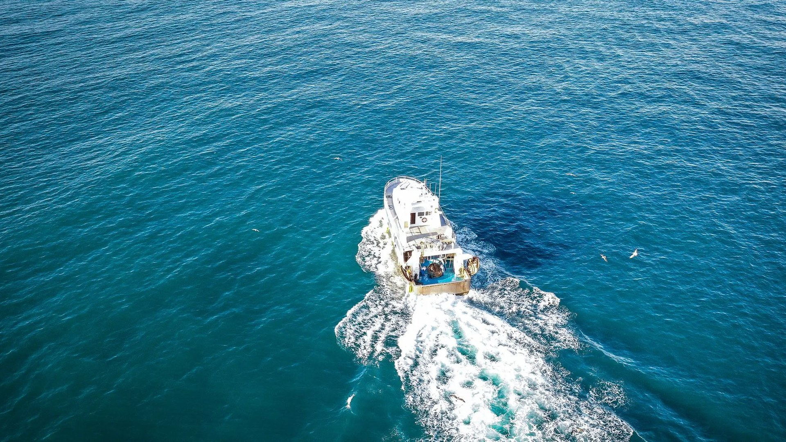
CE QUE LE DONATEUR REÇOIT
Un engagement suivi
01
Un compte rendu d’emploi des fonds
NOTRE PAGE WEB
Le fonds rend compte chaque année de l’emploi des sommes reçues et des résultats obtenus sur le terrain.
02
Un accès aux instances
Invitation aux restitutions annuelles. Pour les mécènes engagés, un siège au comité des partenaires économiques est possible.
03
Une visibilité maîtrisée
Le nom du donateur peut être cité sur les travaux qu’il rend possibles. Jamais de communication sans son accord.
20

Slide 21
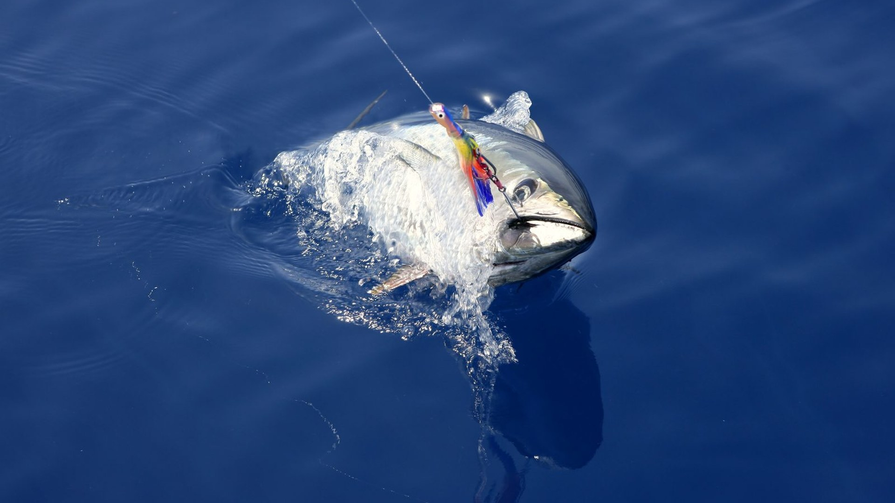

MARE SERVICES · LA PLATEFORME DU RÉSEAU
Vous souhaitez embarquer avec un pêcheur ?
Les navires de pêche méditerranéens ouvrent leur bord.
Pesca-tourisme
Missions scientifiques
Science participative
Appuie aux moyens de l’Etat en mer
Le site est fonctionnel et les pêcheurs référencés sont réels. Les statuts de la structure porteuse étant en cours de dépôt, le module de paiement est encore fictif : aucune réservation n’est facturée à ce stade.
21

